Slide 1
Hyte-kerroin
Hyvinvoinnin ja terveyden edistämisen lisäosa

Slide 2
Tausta
”Kuntien sosiaali- ja terveydenhuoltoon kohdistuvan valtion rahoituksen perusteita tarkistetaan siten, että siinä otetaan huomioon myös kunnan toimenpiteet asukkaiden terveyden edistämiseksi.”
Valtioneuvoston periaatepäätös Terveys 2015 -kansanterveysohjelmasta (STM 2001:4)

Slide 3
Hyvinvoinnin ja terveyden edistämisen rahalliset kannusteet kunnissa ja hyvinvointialueilla
15 § Hyvinvoinnin ja terveyden edistämisen lisäosa
Laki kunnan peruspalvelujen valtionosuudesta 618/2021
Valtioneuvoston asetus kunnan peruspalvelujen valtionosuudesta 1393/2022
Kunnille lisäosa otettiin käyttöön v. 2023, suuruus v. 2025 n. 111 M€
3 § Valtion rahoitus hyvinvointialueille
Laki hyvinvointialueiden rahoituksesta 617/2021
Valtioneuvoston asetus hyvinvointialueiden rahoituksesta 1392/2022
Hyvinvointialueiden hyvinvoinnin ja terveyden edistämisen kertoimen perusteella määräytyvä rahoitusosuus 1 %, sovelletaan 2026 lähtien

Slide 4
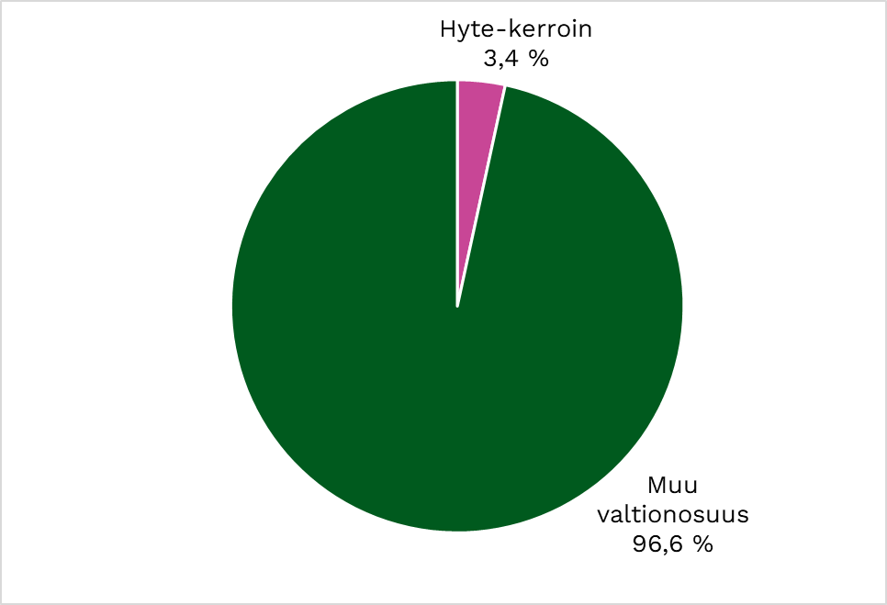
HYTE-kerroin kuntien valtionosuuksissa
111 miljoonaa EUR v. 2025
Lue lisää kuntien hyte-kertoimesta Thl.fi

Slide 5
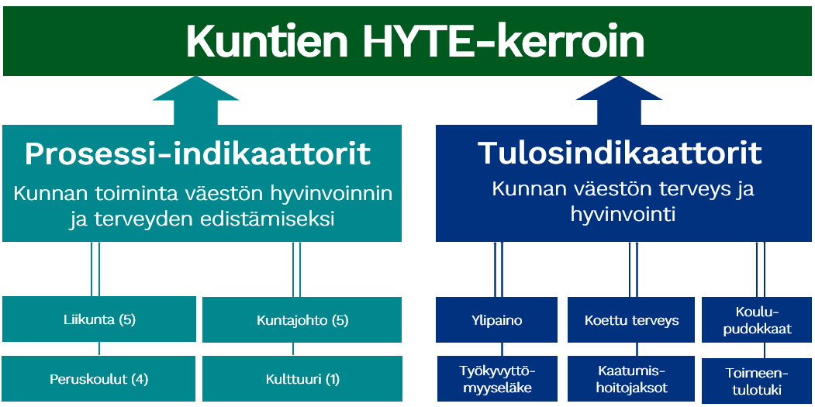
Kuntien HYTE-kerroin muodostuu kahdenlaisista indikaattoreista

Slide 6
HYTE-kertoimen vaatimusmäärittely
Lähtökohtana vuosittain päivittyvä tietopohja:
1) joka on saatavissa kaikista kunnista
Kuntien keskimääräinen väkiluku 5 977 asukasta (2024)
Manner-Suomen kunnista alle 5000 asukkaan kuntia on 143 (49 %)
2) johon voi omalla toiminnallaan vaikuttaa
3) jolla mitataan sekä nykytilaa että muutosta
Tiedontuotannon on oltava laadukasta ja kattavaa.
Laskenta perustuu näihin periaatteisiin:

Slide 7
Toimintaan perustuva osio
Prosessi-indikaattoreiden määrän tulee olla kohtalaisen suuri, jotta toimintaa voidaan arvioida laajasti.
Suurehko indikaattorien määrä ehkäisee osaoptimoinnin mahdollisuutta.
Jos indikaattoreita olisi vain muutama, toiminta voisi keskittyä vain muutamaan asiaan.
Mitataan nykytilannetta

Slide 8
Prosessi-indikaattorit 1/2
Peruskoulut
1. Oppilaiden poissaolotuntien kokonaismäärää seurataan.
2. Kouluympäristön terveellisyyden ja turvallisuuden sekä kouluyhteisön hyvinvoinnin edistämisen tarkastus tehdään kolmen vuoden välein.
3. Koulussa noudatetaan kouluruokailusuositusta koululounaan ja välipalojen järjestämisessä.
4. Koulussa on pitkät liikuntavälitunnit.
Liikunta
5. Kunta kutsuu säännöllisesti koolle liikuntaseurojen ja yhdistysten yhteiskokouksen.
6. Kunnassa järjestetään kohdennettuja liikkumisryhmiä liikuntaseuratoiminnan ulkopuolella oleville lapsille ja nuorille.
7. Liikunnan edistämisestä vastaavat viranhaltijat osallistuvat toimielinten päätösten vaikutusten ennakkoarviointiin.
8. Lasten ja nuorten liikunta-aktiivisuutta raportoidaan vuosittain hyvinvointikertomuksessa tai vastaavassa.
9. Kunnassa toimii poikkihallinnollinen työryhmä, jossa käsitellään liikunnan edistämistä.

Slide 9
Prosessi-indikaattorit 2/2
Kuntajohto
10. Tarkastuslautakunnan tekemässä arviointikertomuksessa arvioidaan valtuustokausittain kunnan hyvinvointi- ja terveystavoitteiden toteutuminen.
11. Valtuustolle raportoidaan vuosittain väestön elintavoista ja niissä tapahtuneista muutoksista.
12. Kunnan toiminta- ja taloussuunnitelmassa määritellään vuosittain mittarit, joilla seurataan väestön hyvinvoinnin ja terveyden edistämisen tavoitteiden toteutumista.
13. Kunnassa toimii tehtävään nimetty asiantuntija joka koordinoi hyvinvoinnin ja terveyden edistämistyötä.
14. Kunnan palveluiden kehittämisessä hyödynnetään asiakasraateja ja -foorumeja.
Kulttuuri
15. Kunnalla käytössä jokin pysyvä käytäntö, jolla kunta järjestää tai tukee taloudellisesti kulttuuriin osallistumisen kynnystä madaltavaa vapaaehtoistoimintaa.
Tietolähde:
THL:n tiedonkeruut
www.teaviisari.fi
Tutustu tarkemmin prosessi-indikaattoreihin Sotkanetissä

Slide 10
Tuloksellisuuteen väestötasolla perustuva osa
Lähtökohta
Jotta tulosindikaattorit olisivat kannustavia, on tärkeää, ettei rangaista siitä, millainen on kunnan väestön hyvinvoinnin ja terveyden tila (ikärakenne, sairastavuus).
Kannustavuuden tulee perustua väestön hyvinvoinnin ja terveydentilan muutokseen, jonka kunta onnistuu omilla toimillaan aikaansaamaan.
Tulos: mitataan muutosta

Slide 11
Tulosindikaattorit - muutos
Kokee terveydentilansa keskinkertaiseksi tai huonoksi, osuus 8. ja 9. luokan oppilaista, Kouluterveyskysely
Ylipaino, osuus 8. ja 9. luokan oppilaista, Kouluterveyskysely
Koulutuksen ulkopuolelle jääneet 17—24-vuotiaat, osuus vastaavan ikäisestä väestöstä, Tutkintorekisteri
Toimeentulotukea pitkäaikaisesti saaneet 25—64-vuotiaat, osuus vastaavan ikäisestä väestöstä, Toimeentulotukirekisteri
Työkyvyttömyyseläkettä saavat 25—64-vuotiaat, osuus vastaavan ikäisestä väestöstä, Eläketurvakeskus
Kaatumisiin ja putoamisiin liittyvät hoitojaksot 65 vuotta täyttäneillä henkilöillä verrattuna 10 000 vastaavan ikäiseen henkilöön, Erikoissairaanhoitotilasto, Perusterveydenhuoltotilasto
Tutustu tarkemmin tulosindikaattoreihin Sotkanetissä.

Slide 12
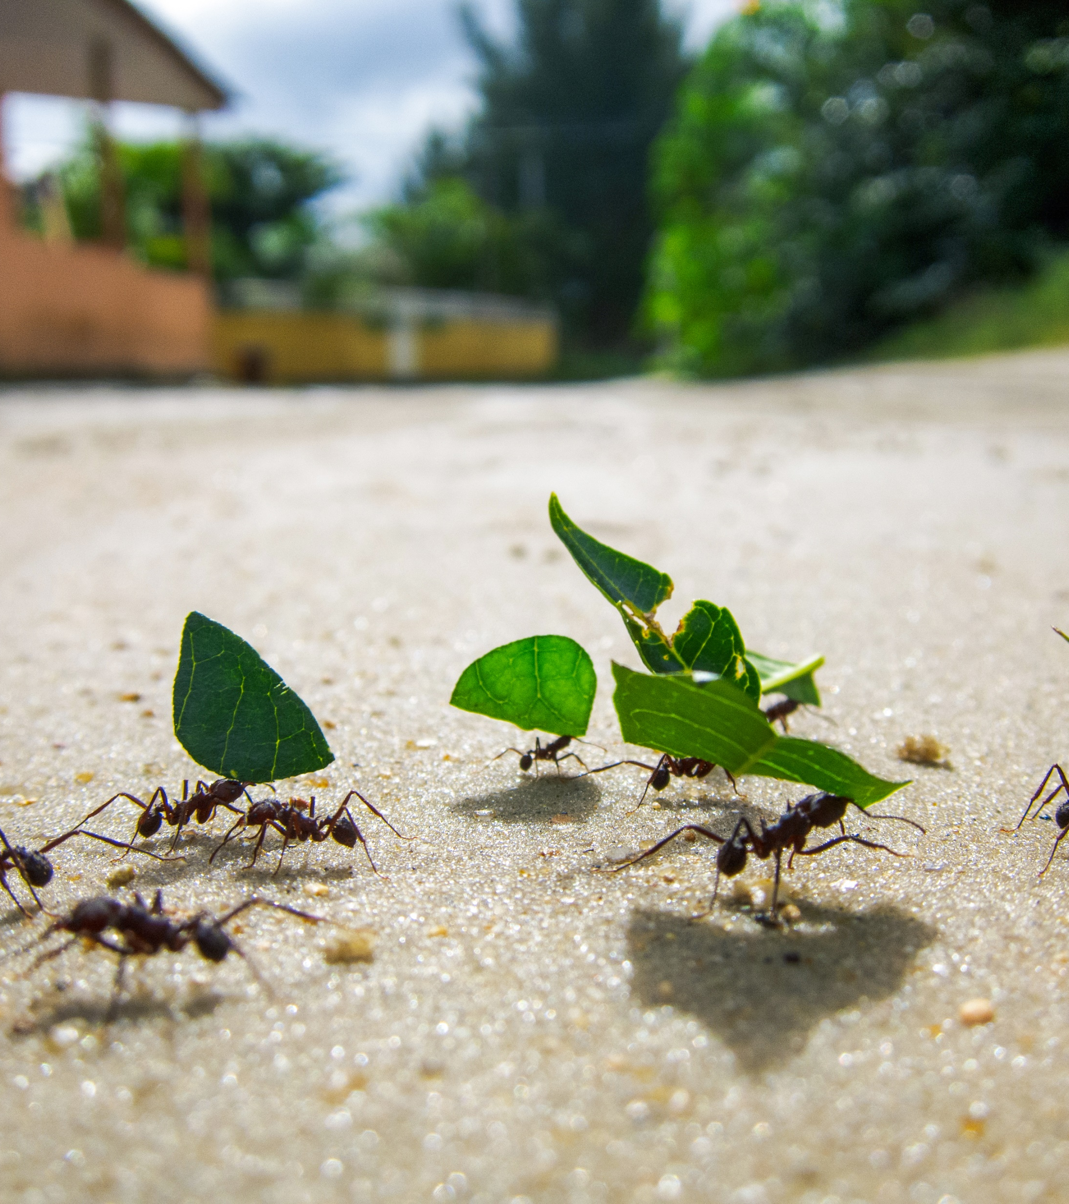
Miten kunnan rahoitus lasketaan?
Esimerkki:
Kun jaettavaa oli 111 299 001 €, kuntien asukaskohtainen rahoitus vuodelle 2025 oli:
Maksimi 23,10 €
Mediaani 18,20 €
Minimi 10,20 €
Hyvinvoinnin ja terveyden edistämisen perushinta (18,89 EUR)
x
kunnan asukasluku
x
kunnan hyte-kerroin / koko maan hyte-kerroin

Slide 13
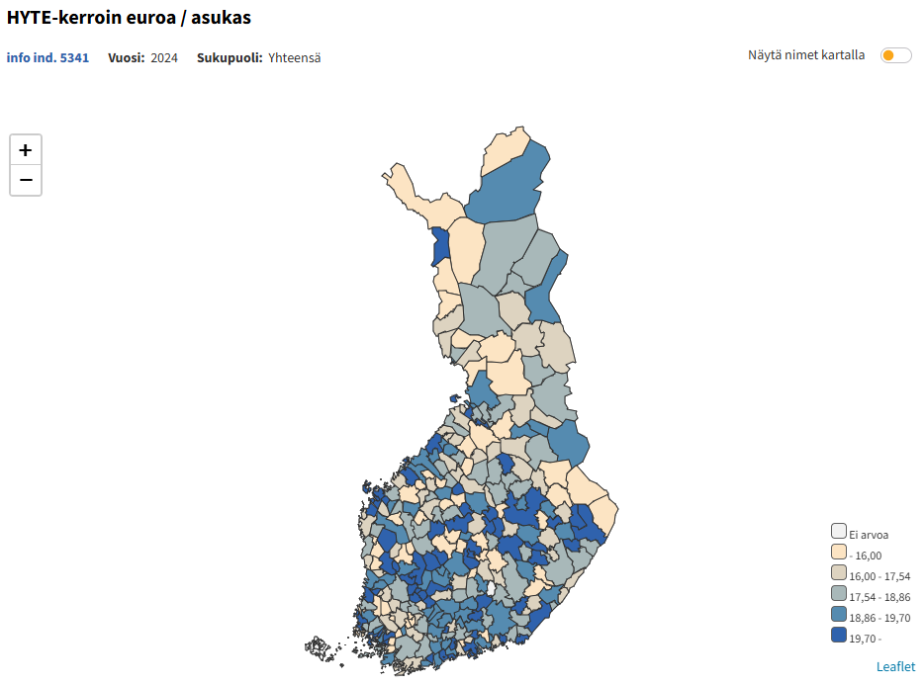
Paljonko sinun kuntasi sai euroja HYTE-kertoimen perusteella?
Lue lisää: Sotkanetistä

Slide 14
Kiitos!
Timo Ståhl
Vesa Saaristo
Päivi Pelkonen
Niina Saukko
Kirsi Wiss
etunimi.sukunimi@thl.fi

